Slide 1
La Información de Seguros en América Latina
Seminario Regional de Expertos OCDE-ASSA, Montevideo, Uruguay, 2013

Slide 2
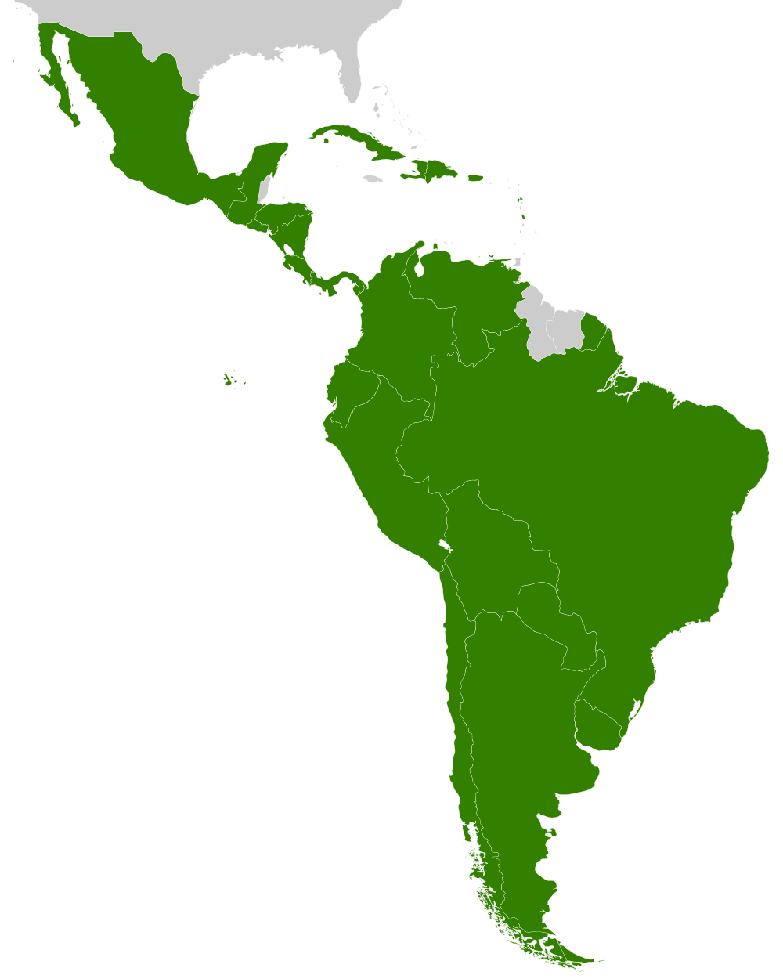
América Latina: Una Región Heterogénea
Huracán
Modelos catastróficos
Multinacionales
Solvencia I
Solvencia II
Granizo
Terremoto
Demandas colectivas
Industrialización
Obligatoriedad de seguros
Inundaciones
Comercio internacional
Escuelas actuariales
Notes:
La idea en este slide es mostrar que la región es muy heterogénea en tipos de riesgos, regulaciones, leyes, composición del mercado asegurador, desarrollo estadístico-actuarial. Estas diferencias hacen que la información que se produce en cada país sea muy diferente tanto en calidad como en cantidad.

Slide 3
¿Qué determina la disponibilidad de información?
La disponibilidad y calidad de la información en cada país y compañía está determinada por muchos factores:
Regulación
Determinantes de la información
Otros
Tipos de riesgo
Desarrollo actuarial

Slide 4
Regulación
Los requerimientos regulatorios son en muchas ocasiones los determinantes de la calidad y disponibilidad de información de las compañías de seguros.
Caso México:
La regulación de riesgos catastróficos conllevó la sofisticación de información de exposición a estos riesgos: bases de datos, detalles, concientización en las compañías.
Caso Brasil:
SUSEP exige el reporte constante de una gran cantidad de cifras de exposición y de gestión, con lo que la información disponible acerca del sector es muy rica y completa.

Slide 5
Desarrollo actuarial
La presencia de un departamento actuarial fuerte en las compañías generalmente resulta en disponibilidad de información estadística de mejor calidad.
La existencia de facultades de actuaría en las universidades de un país también tiene un impacto importante.
En América Latina podemos observarlo en los casos de México y Venezuela, donde la profesión actuarial tiene una amplia presencia y la calidad de la información está por encima del promedio.
Muchas compañías en América Latina han mostrado interés en desarrollar sus departamentos actuariales:
En Chile y Colombia (entre otros) se ha trabajado para preparar actuarios en el extranjero y para desarrollar la profesión actuarial en el país.

Slide 6
Tipos de riesgo
Los tipos de exposición que existen en un mercado y los tipos de negocio que suscribe cada compañía tienen un impacto importante en la disponibilidad y la calidad de cada tipo de información.
Normalmente, a mayor riesgo se hace un mayor esfuerzo de recopilación y uso de información.
En peligros de muy baja frecuencia (e.g. terremoto), la concientización y esfuerzos para generar información pueden no existir sino hasta la ocurrencia de un gran evento.
Sin embargo, en muchos casos la alta exposición no ha resultado en una calidad y disponibilidad de información a la par con el riesgo.

Slide 7
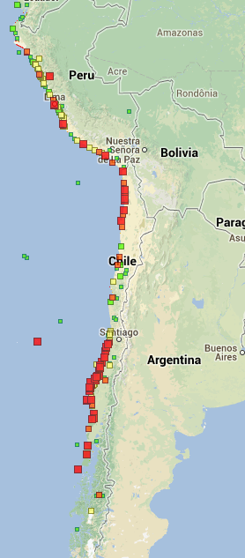
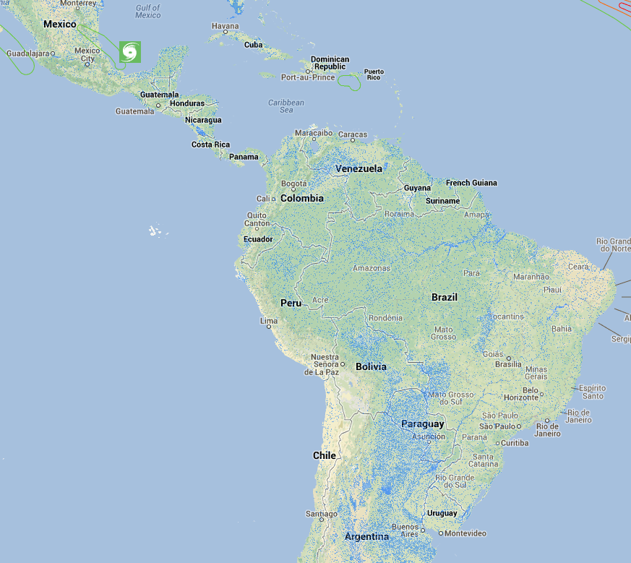
Exposición a riesgos catastróficos
Inundación
Terremoto
Tsunami

Slide 8
Otros
Administración de riesgos: las compañías que tienen unidades de administración de riesgos con poder dentro de la organización generalmente tienen mejor calidad y disponibilidad de información.
Tamaño de las compañías: las compañías grandes tienden a contar con mejor información, pues tienen la capacidad de invertir en sistemas y capital humanos para este fin.
Reaseguro: las reaseguradoras internacionales son una fuente de presión para mejorar la calidad en la información estadística.
Presencia de multinacionales: las compañías internacionales comúnmente tienen sistemas de información más robustos, y muchas veces "contagian" al resto del mercado.
Temas económicos: el volumen de primas, la penetración del seguro y el desarrollo económico del país son determinantes de la disponibilidad y calidad de la información.

Slide 9
El papel de Swiss Re en la generación de información
Como reaseguradores uno de nuestros principales insumos es la información que nos proveen las compañías aseguradoras.
Es nuestro interés que la información estadística tenga la mejor calidad posible.
Swiss Re invierte una cantidad importante de recursos en analizar la consistencia de la información obtenida de sus clientes, además de capacitación para mejorar la calidad y consistencia de la información que se produce en el mercado.
Así mismo, Swiss Re está comprometido en la generación de información de calidad sobre la industria aseguradora a nivel mundial, temas técnicos de seguros e información financiera, entre otras.

Slide 10
Nuevas tendencias
El futuro de la información

Slide 11
Nuevas regulaciones
Las nuevas regulaciones traerán una revolución en la información de seguros:
Colombia: la regulación para riesgos catastróficos requerirá del uso de un modelo, con lo cual se espera que las compañías necesitan implementar nuevos sistemas de información y mejorar la calidad de esta.
México: la nueva regulación de solvencia basada en riesgos tiene como fundamento la disponibilidad de información con alto nivel de detalle para poder calibrar y utilizar los modelos propuestos.
Otros países con cambios similares (en diferentes etapas de desarrollo) son Chile, Brasil, Venezuela, Perú, entre otros.
Los cambios en requerimientos de información pueden ser muy costosos en un principio, pero hemos observado que a largo plazo esta inversión rinde frutos.

Slide 12
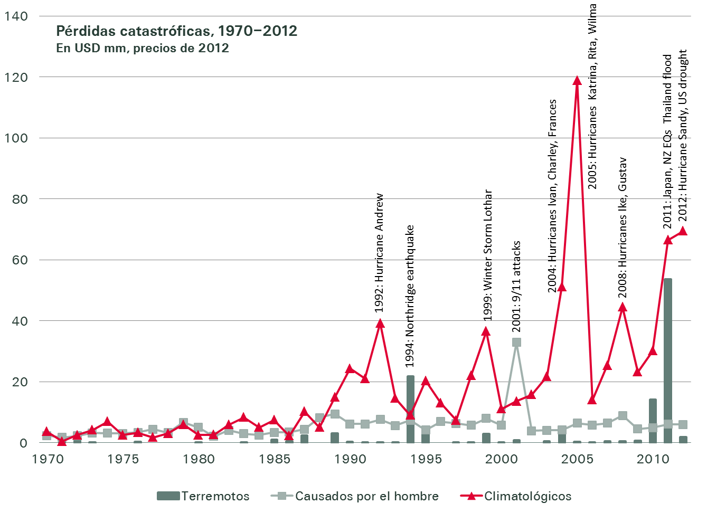
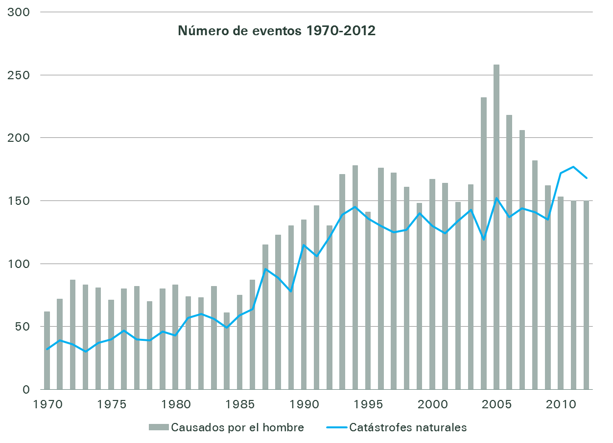
Detalle en la información catastrófica
En los últimos años ha habido un incremento constante de la frecuencia y severidad de eventos catastróficos.
Esta exposición representa un peligro cada vez mayor para las compañías de seguros, con lo cual su necesidad de evaluarlo y mitigarlo crece.

Slide 13
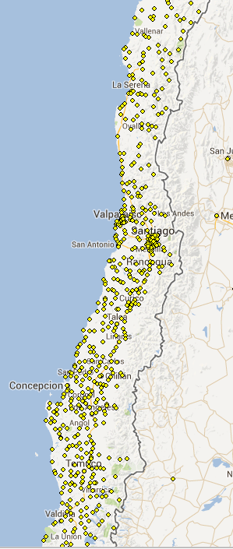
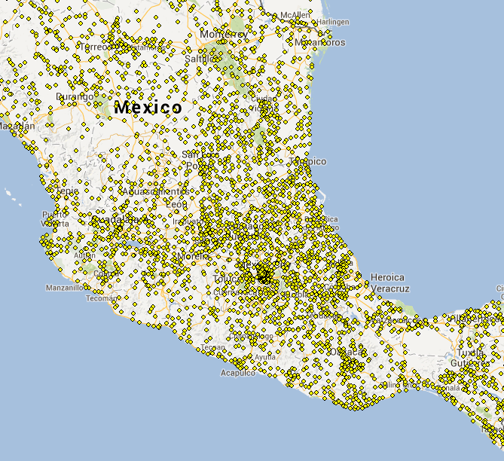
Detalle en la información catastrófica
El incremento en frecuencia y severidad de los desastres, aunado al mejoramiento de los sistemas computacionales, ha llevado al desarrollo de más y mejores modelos para la evaluación de riesgos catastróficos.
La tendencia es a tener cada vez más (1) información detallada y (2) información completa y desagregada de toda la exposición catastrófica de las compañías de seguros.
- Estos son un par de ejemplos del detalle con el que los modelos pueden trabajar.
- Cada punto representa una unidad de cálculo, con características de riesgo y resultados diferentes.
- La tendencia es a tener modelos cada vez más detallados y granulares.

Slide 14
Importancia del detalle
Dentro de un portafolio de una gran cantidad de riesgos, el detalle en la información permite evaluar de mejor manera cada uno de ellos.
Las casas en la imagen son definitivamente diferentes a una casa "promedio" dentro de una ciudad.
La tendencia es a analizar cada vez más el detalle, dejando a un lado los promedios y los supuestos.
Se le da un mayor valor a la precisión.

Slide 15
Productos no tradicionales
Los seguros tienden cada vez más a la creación de productos no tradicionales.
Con este tipo de productos se utiliza y produce información diferente a la que actualmente está acostumbrada el mercado asegurador:
Paramétricos: se basan muchas veces en instrumentos de medición, índices o modelos.
ILS (Insurance Linked Securities): instrumentos financieros ligados a los seguros.
Desafíos de información:
De las compañías: evaluar riesgos utilizando insumos de información a los que no están acostumbrados (mediciones de lluvia, intensidades de terremoto, curvas de modelos catastróficos, etc.).
De los reguladores: entender riesgos de diferente naturaleza, con lo cual los requerimientos de información tendrán que evolucionar (medidas de exposición, riesgo base, nuevas transferencias de riesgo, etc.).

Slide 16
Nuevas fuentes de información
Instrumentos de medición de lluvia
- Generan información en tiempo real de la precipitación.
Algunos usos:
- "Trigger" para la activación de productos paramétricos.
- Fuente de información para la anticipación de siniestros catastróficos.

Slide 17
Nuevas fuentes de información
Imágenes satelitales
- Monitoreo en tiempo real de fenómenos hidrometeorológicos.
- Pueden ayudar a entender la extensión de un desastre.
- En bonos catastróficos pueden ser la base de indemnización, junto con las características física del fenómeno.

Slide 18
La era de la información– "Big Data"
Cada 2 días se genera más información que la que fue generada desde el inicio de la civilización y hasta el año 2003.
El volumen de datos creado por compañías en E.U.A. cada año podría llenar 10,000 veces la biblioteca del congreso de ese país.
El 90% de la información que existe hoy en día ha sido creada en los últimos 2 años.
La información disponible en el mundo se duplica aproximadamente cada dos años.
Decodificar el genoma humano tomó 10 años en su tiempo. Hoy en día se podría hacer en una semana.

Slide 19
La era de la información– "Big Data"
La era de la información presenta grandes retos y oportunidades para la industria de seguros:
Oportunidades:
Análisis de riesgos con información "poblacional", y no de muestras. Cambio de paradigma en los modelos (que hasta hoy se basan en la escasez de información).
Monitoreo de riesgos en tiempo real y de forma detallada.
Ofertas de protección personalizada: cada cliente representa un perfil de riesgo único.
Viabilidad de nuevos productos: con mayor información se pueden analizar productos alternativos e incrementar la penetración del seguro.
Manejo de siniestros en tiempo real: con el análisis de la información se pueden detectar y medir siniestros con anticipación, mejorando el servicio y la planeación.
Retos:
Ser capaces de administrar y analizar la gran cantidad de información (tanto internamente como en términos de reporte).
Aprovechar la información para crear valor y administrar de mejor manera los riesgos.

Slide 20
Thank you

Slide 21
Legal notice
©2013 Swiss Re. All rights reserved. You are not permitted to create any modifications or derivatives of this presentation or to use it for commercial or other public purposes without the prior written permission of Swiss Re.
Although all the information used was taken from reliable sources, Swiss Re does not accept any responsibility for the accuracy or comprehensiveness of the details given. All liability for the accuracy and completeness thereof or for any damage resulting from the use of the information contained in this presentation is expressly excluded. Under no circumstances shall Swiss Re or its Group companies be liable for any financial and/or consequential loss relating to this presentation.

